Slide 1
对大规模数据进行词频统计的 方式探索

Slide 2
目录
01
实验背景
02
实验设计
03
实验细节
04
实验结果
05
实验结论

Slide 3
实验背景
01

Slide 4
实验背景
随着数据规模的不断增长，如何高效地处理和分析海量数据成为重要课题。词频统计作为自然语言处理中的基础任务，对大规模文本数据进行统计分析是验证分布式计算框架性能的理想实验场景。然而，传统的单机处理方式面临以下挑战：
1. 存储瓶颈：大规模数据集可能超出本地存储容量限制。
2. 计算效率低下：单机处理速度较慢，无法满足实验需求。
3. 资源占用问题：在本地处理大规模数据会占用大量计算资源，影响其他任务。
为了解决这些问题，本实验从最初尝试使用传统的MapReduce框架开始，利用其分布式特性将任务分解到多节点运行，从而有效分担了数据处理的存储与计算压力。然而，MapReduce的基于磁盘的计算模式在性能上仍然受到限制，难以进一步满足实验对于处理速度的需求。
因此，实验进一步采用了基于内存计算的Spark框架。Spark通过将中间计算结果存储在内存中，显著提升了数据处理速度，尤其适用于大规模数据集的迭代计算和复杂分析任务。通过对比实验，本实验不仅探索了分布式计算的基本原理，还验证了不同计算框架在大规模数据处理中的效率差异，为后续大数据分析工具的选择提供了实践依据。

Slide 5
实验设计
02

Slide 6
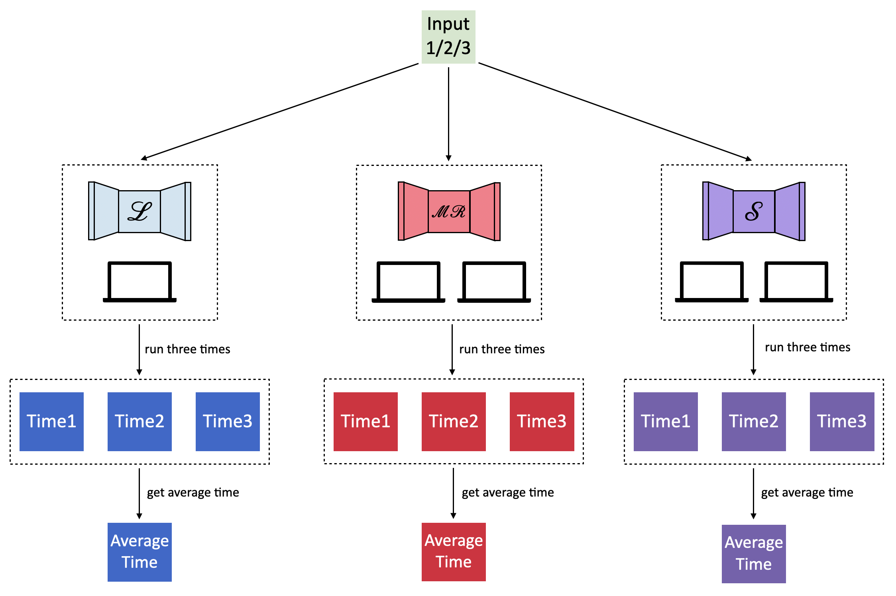
实验设计

Slide 7
实验细节
03

Slide 8
实验细节
步骤1：初始化环境
确保Spark和MapReduce分布式环境已正确配置，能够正常运行作业。
步骤2：导入数据集
导入3个不同规模的数据集，模拟不同工作负载。
步骤3：定义计算任务，使用Spark脚本和MapReduce脚本分别执行词频统计排序任务。
Spark：
读取输入文件，使用 split 和 explode 操作分割单词。
过滤空字符串，统计词频，按词频降序排序。
MapReduce：
使用 mapper 函数分词并输出词频对。
使用 reducer 函数汇总词频并按词频排序。

Slide 9
实验细节
步骤4：执行实验
对每个数据集分别在Spark和MapReduce上执行3次实验，获取平均运行时间。
步骤5：资源监控
使用Linux系统的 glances 工具监控CPU、内存和磁盘的使用情况。
步骤6：分析结果
对比Spark和MapReduce在不同数据集规模下的运行时间,分析资源使用情况，评估Spark和MapReduce的性能差异。

Slide 10
实验结果
04

Slide 11
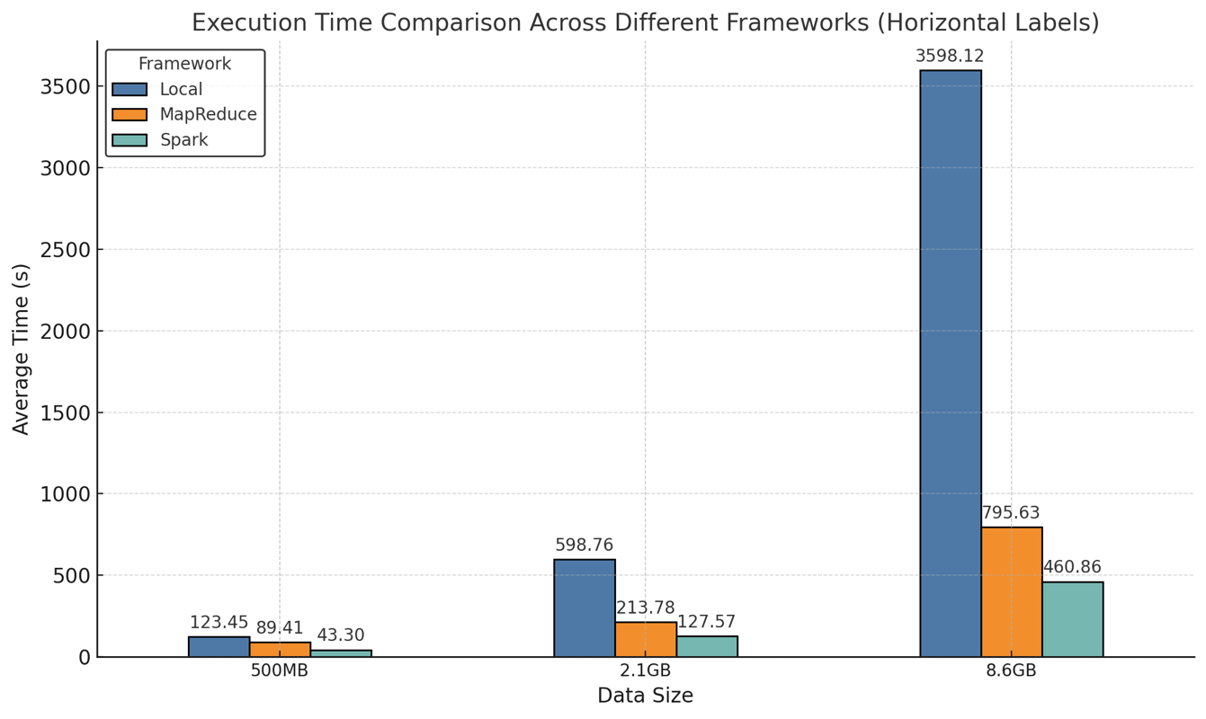
实验结果（完整的时间对比）

Slide 12
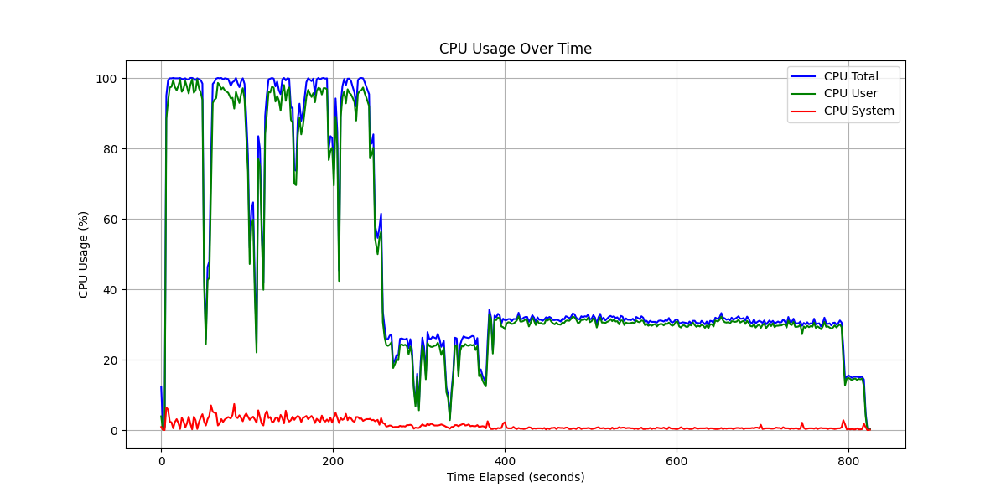
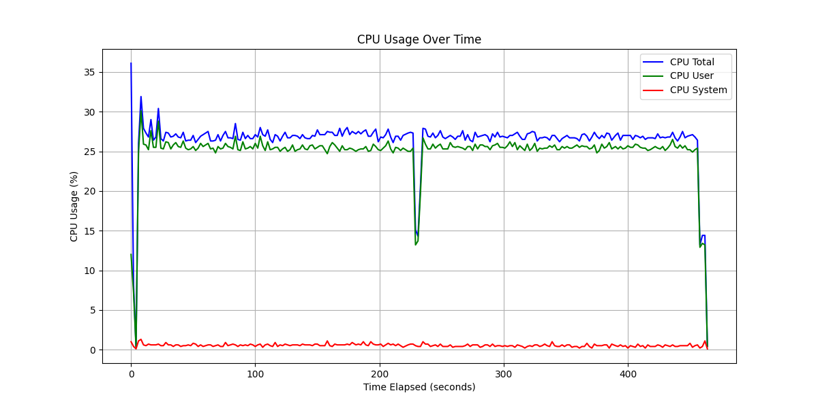
实验结果 在8.6GB的输入下MapReduce和Spark的CPU占用对比
MapReduce
Spark

Slide 13
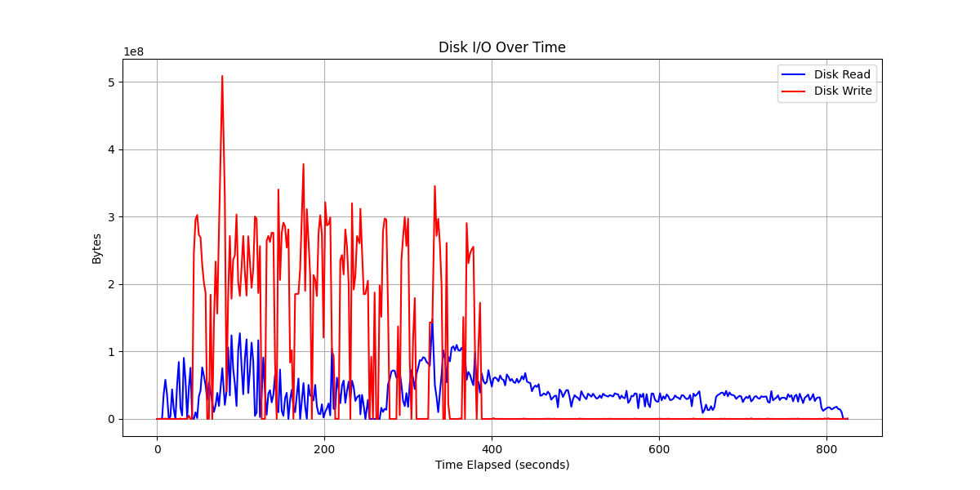
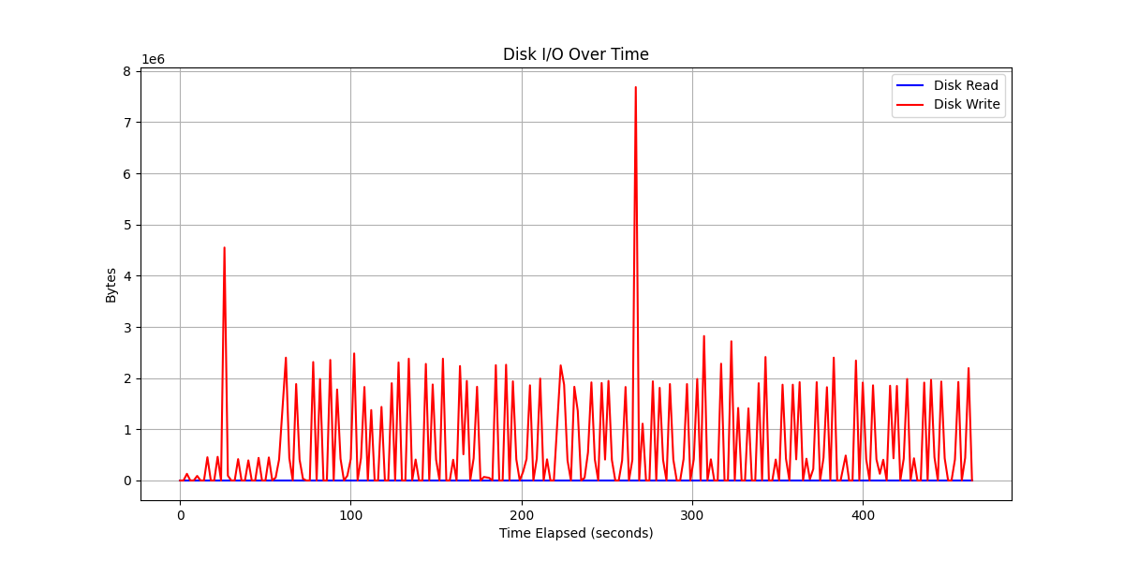
实验结果 在8.6GB的输入下MapReduce和Spark的IO对比
MapReduce
Spark

Slide 14
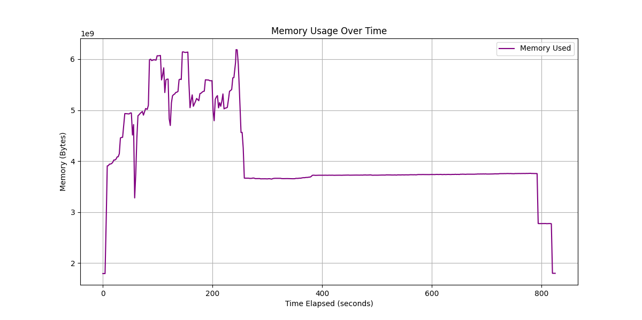
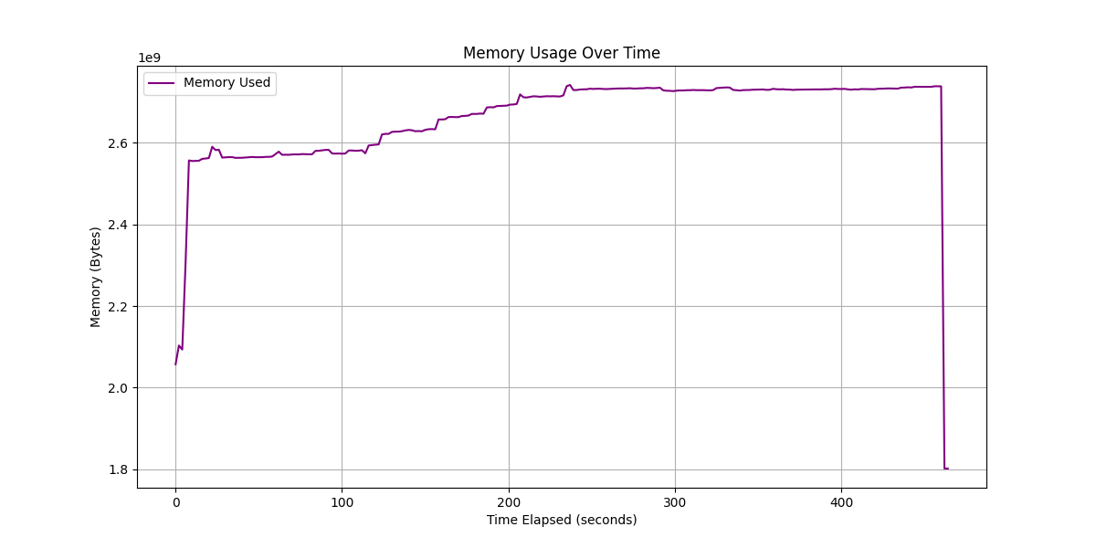
实验结果 在8.6GB的输入下MapReduce和Spark的内存占用对比
MapReduce
Spark

Slide 15
实验结论
05

Slide 16
性能差异分析
数据流优化方面:
Spark脚本中的操作链 read → split → explode → filter → groupBy → orderBy 会被优化成一个DAG，Spark可以自动进行stage合并和pipeline优化。
MapReduce脚本必须严格遵循mapper(分词) → shuffle → reducer(汇总)的模式，中间结果必须写入磁盘。
存储机制方面:
Spark的DataFrame API和RDD设计允许将中间结果缓存在内存中，而不是写入磁盘。这显著减少了I/O开销，特别是在需要多次访问中间结果的场景（如groupBy和orderBy）。
MapReduce的中间结果必须写入磁盘，因为 mapper的输出需要通过标准输出（stdout）写出，而 reducer需要通过标准输入（stdin）读入。这种设计导致大量I/O操作，成为性能瓶颈。
API表达力方面:
Spark提供了高级API如explode，groupBy，orderBy等，代码更简洁直观。
MapReduce需要手动实现排序、计数等逻辑，代码较为底层。

Slide 17
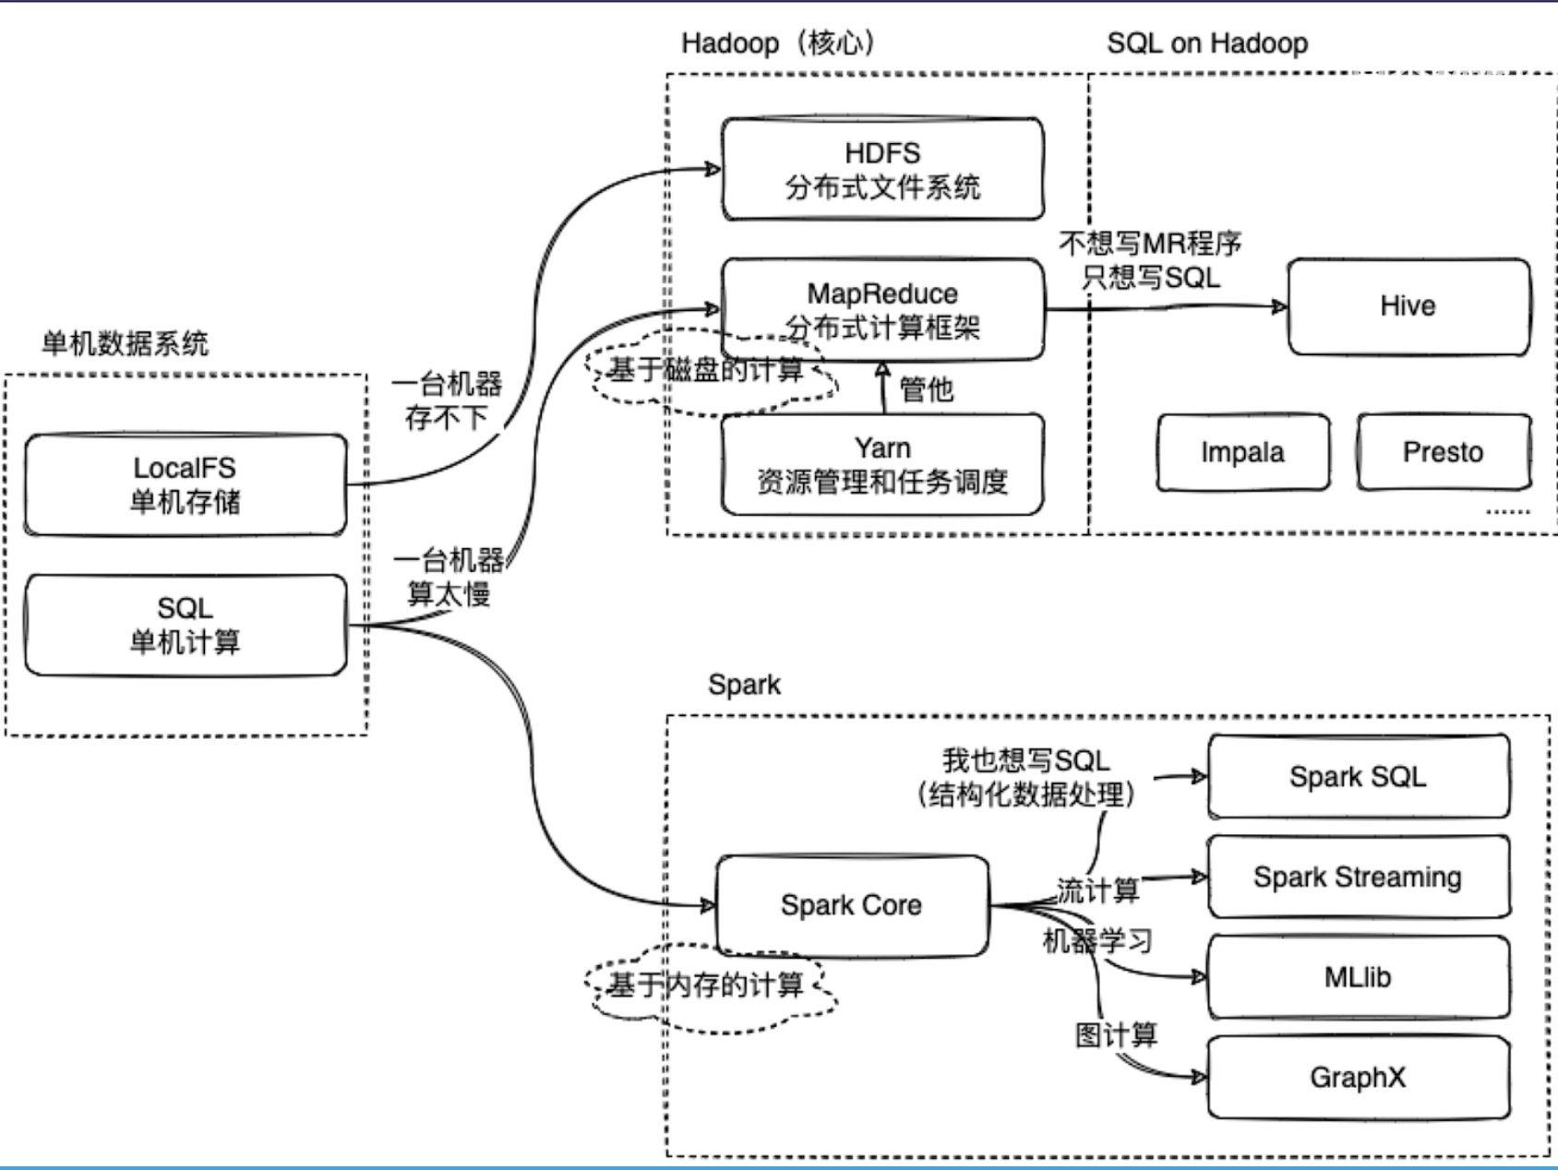
总结

Slide 18
谢谢
WPS,a click to unlimited possibilities
汇报人：WPS

